Slide 1
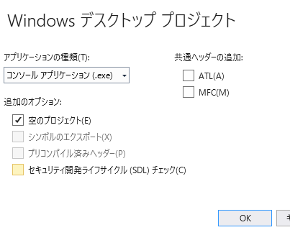
ファイル操作関連の注意!!
チェックを外す!!

Slide 2
ファイルからの読み取り方法
以前、fscanf を使用しての読み取り方法を学習しました。
fscanf は決まったフォーマットでないと読み取れなかったですが、
fgetcとfgets関数を使えば、フォーマットを問わず読み込めます。
fgetc 関数 … 1バイトずつ読む
fgets 関数 … 1行読む
練習してみましょう。

Slide 3
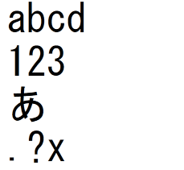
練習1-1
テキストファイルを用意します。
Dataフォルダを用意して、 List.txt を作成し、
中身を以下のようにします。

Slide 4
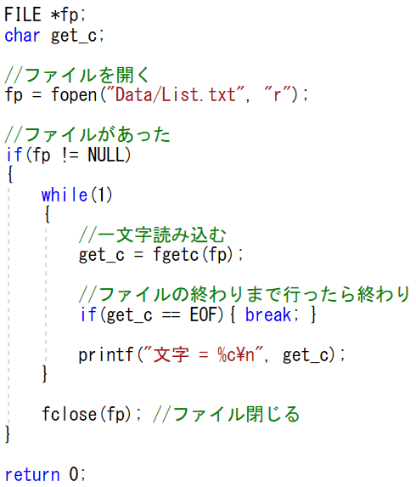
練習1-2

Slide 5
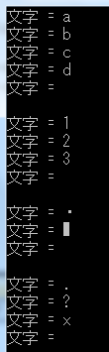
下記の画像のようになります。

Slide 6
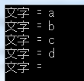
fgetc について
fgetc は１バイトずつ読み込みます。
'a' 'b' 'c' 'd' は１バイトなので、１ずつ読み込まれます。
ここの位置には、
改行コードが入っています。
（改行コードは目に見えません）
'1' '2' '3' も１バイトずつなので、読み込めます。
'.' '?' などの半角記号も１バイトなので読み込めます。

Slide 7

fgetc を使用しての全角文字
fgetc では全角文字を１回で読み込むことはできません。
（全角文字は２バイト以上なので）
エラーなどで止まることはありませんが、
そのままprintf や putc でそのまま表示しても、
正しく表示されません。（工夫すれば正しく出るのですが…）
"あ" の文字が分解されている。
違うものが表示される場合もあります。

Slide 8
fgetc が最後まで文字を読んだら
fgetc が最後まで文字を読んだら、
戻り値に EOF が返って来ます。（End of File）
戻り値をチェックして、終了を判定します。
//一文字読み込む
get_c = fgetc(fp);
//ファイルの終わりまで行ったら終わり
if(get_c == EOF){ break; }
get_c が EOF ならループを抜けます。
次は fgets の練習をします。

Slide 9
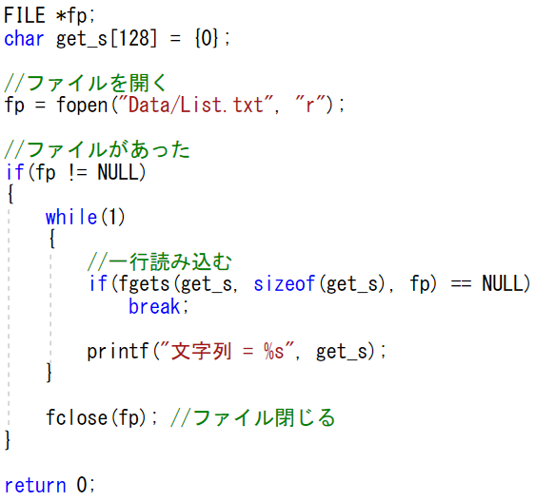
練習2

Slide 10

下記の画像のようになります。
fgets では文字列を１行ずつ取得するので、
全角文字も表示されます。

Slide 11
fgets の終了判定
fgets の終了判定も同じく戻り値で行うのですが、
EOF ではなく NULLポインタ が返って来ます。
//一行読み込む
if(fgets(get_s, sizeof(get_s), fp) == NULL)
break;
戻り値チェック用の変数を用意してもいいですが、
fgets の場合、 if文の中で関数を呼び出すことが多いです。
いろいろな記述方法に慣れておきましょう。

